Slide 1
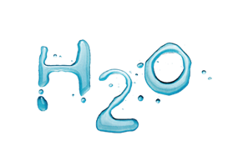
Camila Paiva
Caroline Jandoso

Slide 2
Sumário:
Características gerais
Distribuição
Consumo
Escassez
Desperdício
Poluição
Saneamento básico
Segurança alimentar
Soluções científicas
Uso sustentável

Slide 3
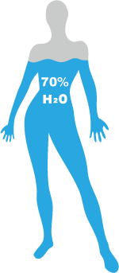
Ocupa 70% da superfície da Terra.
Composição dos seres vivos;
Solvente universal;
Transporte de substâncias;
Reações químicas;
Produção de alimentos e bens de consumo;
Manutenção da vida;
Etc.
Notes:
http://mundoeducacao.bol.uol.com.br/biologia/agua.htm

Slide 4
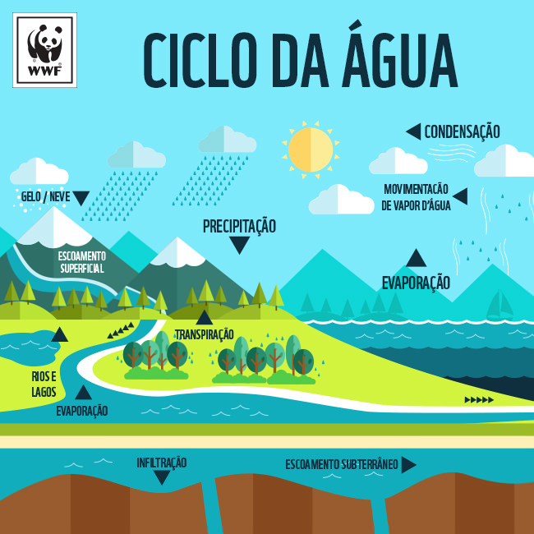

Slide 5
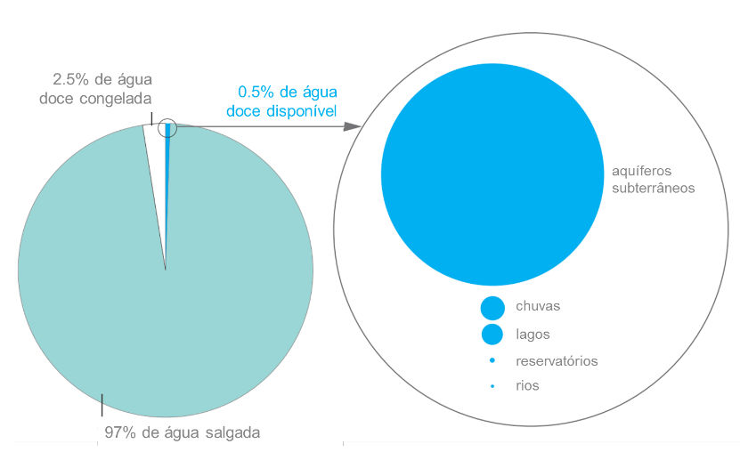
Somente 0,04% da água doce disponível encontra-se na superfície (rios, lagos, mangues, etc.)
SAVEH: Sistema de Autoavaliação da Eficiencia Hídrica
Notes:
http://mundoeducacao.bol.uol.com.br/geografia/a-distribuicao-agua-no-mundo.htm
https://saveh.com.br/artigos/a-disponibilidade-de-agua-no-mundo-e-no-brasil/

Slide 6
Evapora, retornando à atmosfera
Água
Escoa na superfície
Infiltra no solo (Águas subterrâneas)
Notes:
http://mundoeducacao.bol.uol.com.br/geografia/Aguas-subterraneas.htm
http://mundoeducacao.bol.uol.com.br/geografia/aquifero-guarani.htm

Slide 7
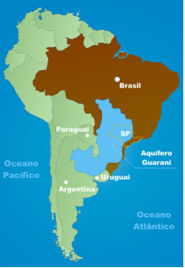
O Maior reservatório subterrâneo de água doce do planeta – 1,2 milhões de quilômetros quadrados!
Wagner de Cerqueira e Francisco, Geografia Física, Mundo Educação
Notes:
http://mundoeducacao.bol.uol.com.br/geografia/aquifero-guarani.htm

Slide 8
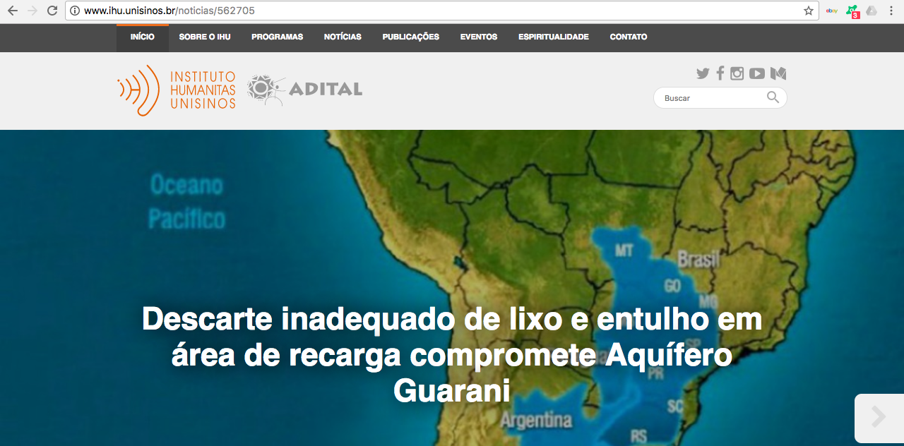
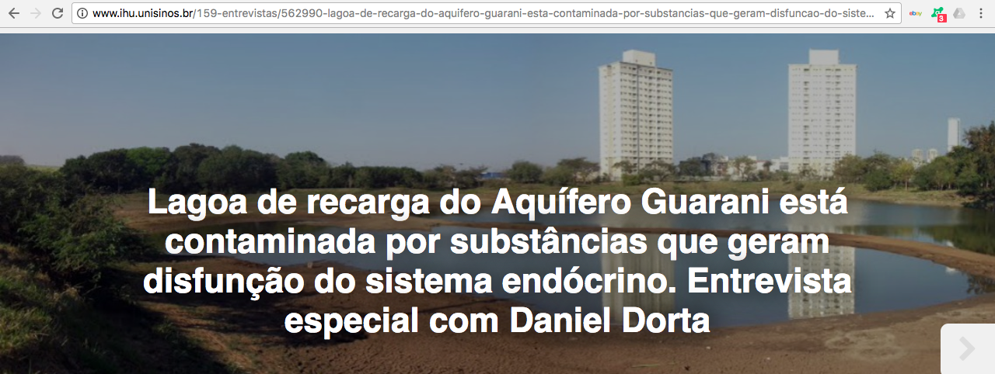
Poluição por uso de agrotóxicos, vinhaça (produção de cana-de-açúcar) e outros produtos químicos;
Desmatamento.
Notes:
http://www1.folha.uol.com.br/cotidiano/2014/10/1539100-geologos-estudam-uso-do-aquifero-guarani-para-aliviar-crise-em-sp.shtml

Slide 9
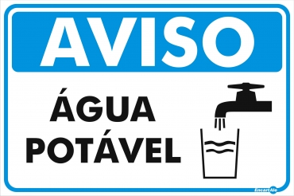
Livre de substâncias ou organismos patogênicos;
Sem cor;
Sem odor e
Sem gosto.
EncartAle
Notes:
http://mundoeducacao.bol.uol.com.br/biologia/agua-potavel.htm

Slide 10
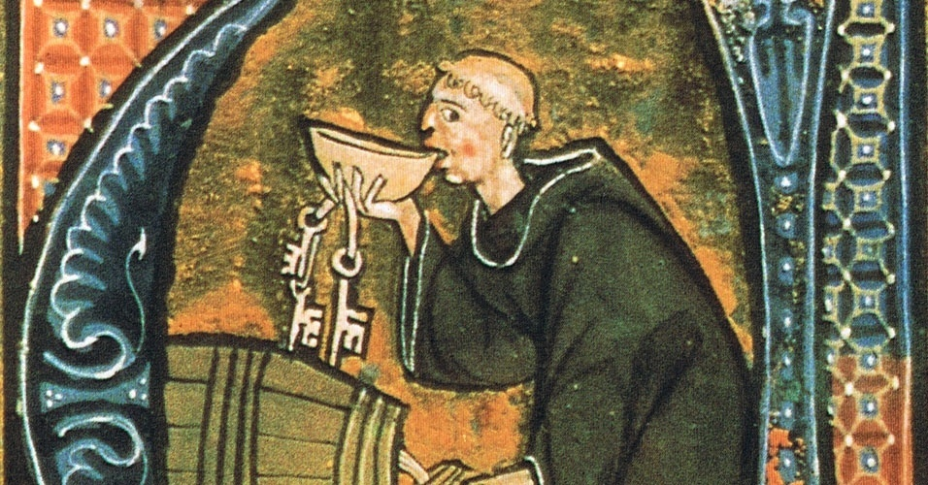
Por conta da falta de saneamento básico, a água disponível durante a idade média não era própria para o consumo, desta forma era indicado o consumo de cerveja e vinho no lugar de água (fervura).

Slide 11
Mais de 1,8 bilhões de pessoas não tem acesso a quantidades mínimas de água potável;
Em áreas rurais: Oito em cada dez pessoas não tem acesso a água potável;
Atualmente 2,6 bilhões de pessoas não tem acesso a saneamento básico;
1,5 milhões de crianças de até 5 anos morrem todos os anos devido ao consumo de água contaminada;
Notes:
http://www.infoescola.com/hidrografia/escassez-de-agua-potavel/

Slide 12
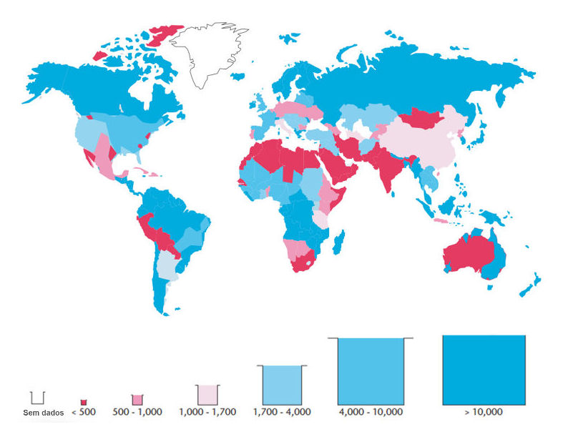
60% da água doce disponível está concentrada em 10 países: Brasil, Rússia, China, Canadá, Indonésia, EUA, Índia, Colômbia e Congo
Índice de disponibilidade de água per capita (m³/pessoa/ano):
Notes:
http://mundoeducacao.bol.uol.com.br/geografia/a-distribuicao-agua-no-mundo.htm
https://saveh.com.br/artigos/a-disponibilidade-de-agua-no-mundo-e-no-brasil/

Slide 13
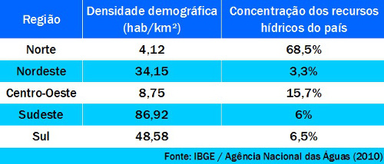
O Brasil dispõe de 12% de toda a reserva de água potável do Mundo
Distribuição Geogáfica Desigual
Planejamento e Ações Públicas
Notes:
http://mundoeducacao.bol.uol.com.br/geografia/distribuicao-agua-no-brasil.htm

Slide 14
Diretamente ligado às diferenciações socioeconômicas existentes entre os territórios
Média Geral
70%
22%
8%
Países em desenvolvimento
82%
10%
Países desenvolvidos
59%
30%
11%
Fonte: Rodolfo F. Alves Pena, Geografia Ambiental, Portal Mundo Educação
Notes:
http://mundoeducacao.bol.uol.com.br/geografia/consumo-agua-no-mundo.htm

Slide 15
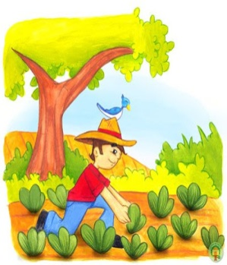
Média Geral
70%
22%
8%
Países em desenvolvimento
82%
10%
Países desenvolvidos
59%
30%
11%
Brasil
82,8%
6.7%
10,6%
Fonte: Conjuntura de Recursos Hídricos no Brasil, 2013
Notes:
http://mundoeducacao.bol.uol.com.br/geografia/consumo-agua-no-mundo.htm
http://arquivos.ana.gov.br/institucional/spr/conjuntura/webSite_relatorioConjuntura/projeto/index.html

Slide 16
Fonte: Bruno Guimarães, Vivo Verde, 2012
Notes:
http://vivoverde.com.br/diadaagua-a-agua-que-voce-nao-ve/

Slide 17
Fonte: Human Development Report, 2016

Slide 18
Família de três pessoas dos EUA consome mil litros por dia
Família de cinco pessoas na Nigéria consome 60 litros por dia
Fonte: DECOL, Planeta Água, 2015
Notes:
http://www.docol.com.br/planetaagua/h2o/serie-fotografica-mostra-a-discrepancia-entre-o-consumo-de-agua-no-mundo/

Slide 20
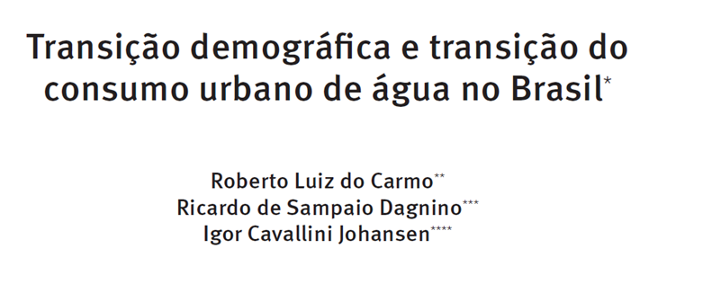
Transição demográfica: cerca de 6 filhos por mulher, em 1960, para menos de 2 filhos, em 2010

Slide 21
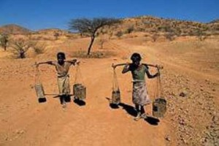
Ocasionada pelo estresse hídrico
Estresse hídrico: consumo de água em uma determinada localidade é superior à sua capacidade de renovação
Causas: seca, poluição, má distribuição da água no globo , clima desfavorável, má gestão dos sistemas de armazenamento, desperdício elevado.
Oriente Médio: 5% da população mundial, mas apenas 1% das reservas de água no planeta
Conflitos por posse de água:
Israel X Palestina e Jordânia, os quais contestam as águas do rio Jordão;
Egito X Sudão, os quais contestam o controle das vazões do rio Nilo;
África: O relatório emitido pelo Painel Intergovernamental
Sobre Mudança Climática prevê que por volta de 2020 haverá
de 75 a 250 milhões de pessoas na África enfrentando
o problema da escassez de água.
Fonte: Eduardo de Freitas, África, Mundo Educação
Notes:
http://mundoeducacao.bol.uol.com.br/geografia/escassez-Agua-no-oriente-medio.htm
http://mundoeducacao.bol.uol.com.br/geografia/escassez-agua-na-africa.htm
https://www.publico.pt/2017/01/31/sociedade/noticia/comissao-europeia-quer-portugal-e-paises-europeus-a-reutilizar-mais-agua-1760293

Slide 22
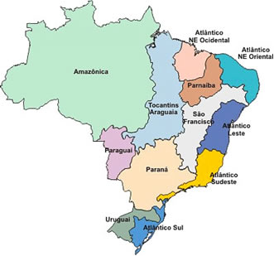
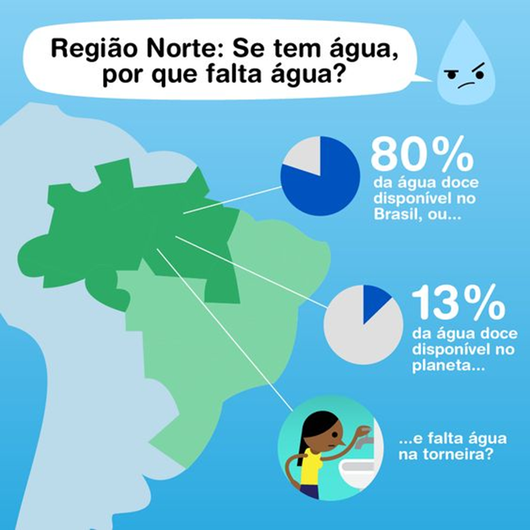
Brasil:
Região amazônica:
Pior saneamento da América Latina.
Apenas 23,9% da zona rural está ligada à rede de distribuição de água
Fonte: IBGE, 2015
Notes:
http://mundoeducacao.bol.uol.com.br/geografia/bacias-hidrograficas-brasil.htm
https://br.pinterest.com/pin/325666616791038915/
https://ww2.ibge.gov.br/home/presidencia/noticias/imprensa/ppts/00000024052411102015241013178959.pdf

Slide 23
Desperdício durante o abastecimento (falhas técnicas nas tubulações)
Em indústrias (água para resfriamento de equipamentos)
Na agricultura ( sistemas inadequados de irrigação).
Fonte: Roberto Costa Santos, Visão Notícias, 2016
Notes:
http://www.visaonoticias.com/noticia/19333/gua-especialista-alerta-para-o-desperdicio
http://brasilescola.uol.com.br/geografia/desperdicio-agua.htm

Slide 24
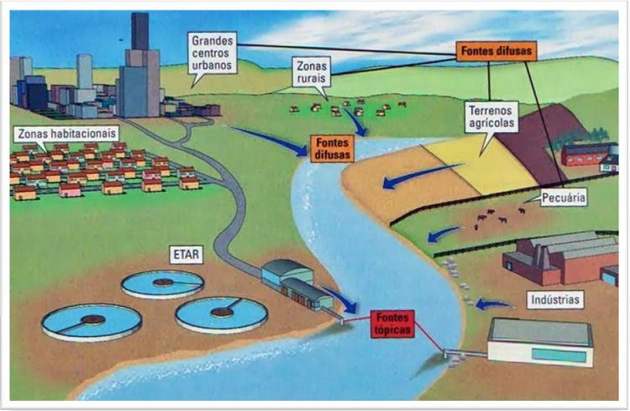
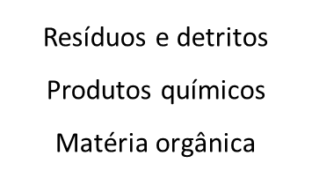
Carla Nunes, Carla Miranda, Margarida Costa. Biologia: Poluição da Água, 2010.
Notes:
http://biologia-poluicaodaagua.blogspot.com.br/p/principais-contaminantes-da-agua_22.html

Slide 25
Julho de 2017: Mais de 4 milhões de brasileiros em áreas rurais não tem acesso a banheiros
Agosto de 2017: 180 milhões de pessoas em zonas de conflito não tem acesso a água potável
Agosto de 2017: mais de 500 mil casos de cólera no Iêmen
ONU Água
Notes:
https://nacoesunidas.org/tema/ods6/

Slide 26
O que é segurança alimentar?
“O conceito de segurança alimentar refere-se à capacidade das sociedades de garantirem aos seus habitantes o acesso a alimentos em quantidades e qualidades suficientes sem comprometer a realização de outras atividades e direitos essenciais com respeito à saúde pública, ao meio ambiente, à cultura, à educação e ao lazer. A alimentação adequada, por esse princípio, é considerada como um direito humano fundamental que deve estar acima de qualquer realidade econômica, social ou política nacional e internacional.” (Rodolfo F. Alves Pena – Mundo Educação)
Produção de Alimentos
Disponibilidade de água
Notes:
http://mundoeducacao.bol.uol.com.br/geografia/escassez-hidrica-seguranca-alimentar.htm

Slide 27
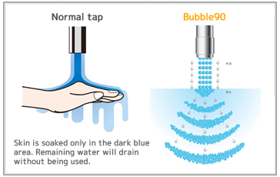
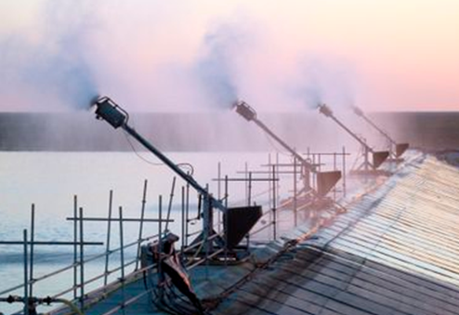
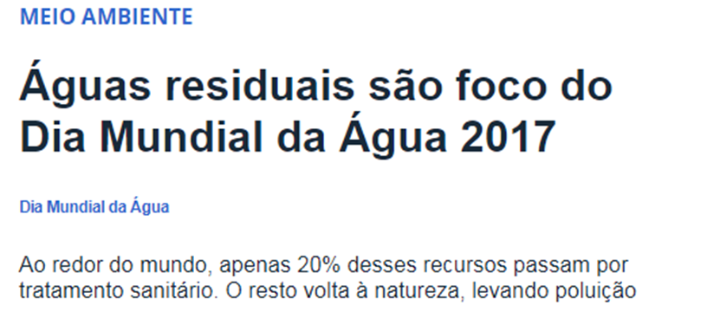
Exemplo: Japão
Resultado: torneiras, chuveiros e vasos sanitários que diminuem o consumo.
Good House, 2014
Exemplo: Austrália
Investimento: 6 bilhões em infraestrutra .
Resultado: Torneiras apenas para água de reúso
Notes:
http://goodhouse.com.br/blog/dispositivo-para-torneira-reduz-o-consumo-de-agua-em-ate-95/

Slide 28
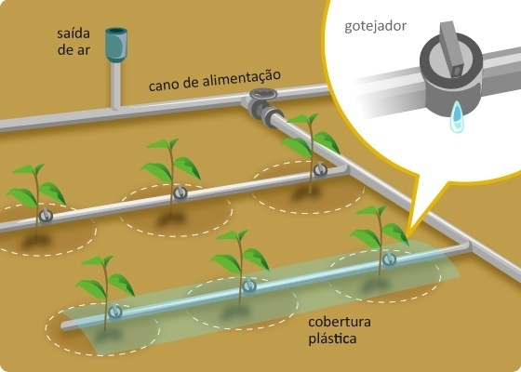
Exemplo: Israel
Resultado: Irrigação por gotejamento é alternativa para agricultura em região árida e ainda evita o desperdício
Sociedade Nacional da Agricultura, 2015
Notes:
http://g1.globo.com/sp/ribeirao-preto-franca/agrishow/2015/noticia/2015/04/gota-gota-economia-de-agua-nas-lavouras-pode-chegar-ate-70.html
http://sna.agr.br/sistema-de-irrigacao-por-gotejamento-podera-ser-alternativa-na-agricultura/

Slide 29
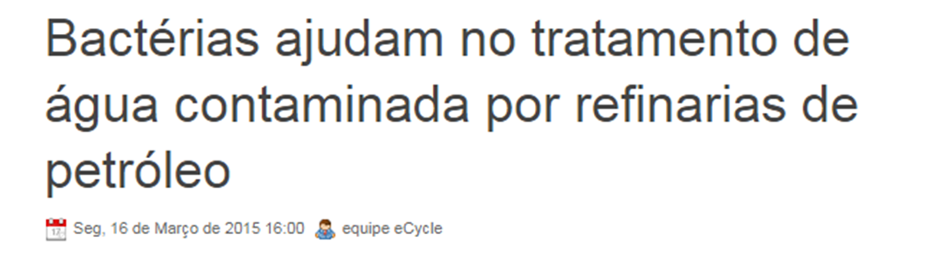
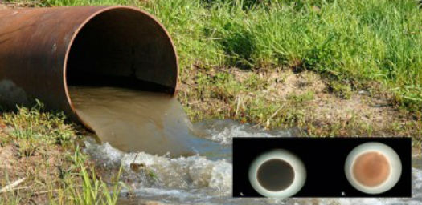
Cientistas isolaram a bactéria Achromobacter sp
ao perceberem crescimento celular em um copo com solução de fenol, sinalizando a degradação do composto pelos micro-organismos.
Acreditam que se trata de uma nova espécie de bactéria.
eCycle, 2015
Notes:
https://www.ecycle.com.br/component/content/article/37/2920-bacterias-ajudam-no-tratamento-de-agua-contaminada-por-refinarias-de-petroleo.html

Slide 30
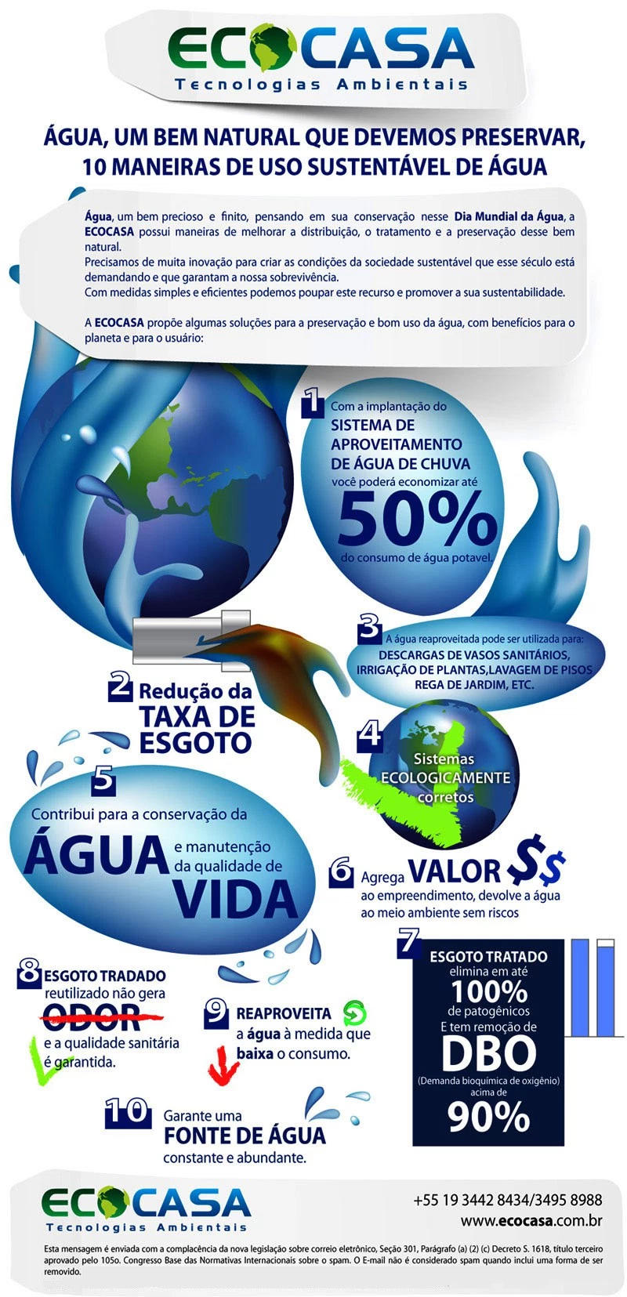
Notes:
http://www.ecocasa.com.br/10-maneiras-de-uso-sustentavel-da-agua

Slide 31
Notes:
http://www.ecocasa.com.br/10-maneiras-de-uso-sustentavel-da-agua

Slide 32
http://mundoeducacao.bol.uol.com.br/biologia/agua.htm
http://mundoeducacao.bol.uol.com.br/geografia/a-distribuicao-agua-no-mundo.htm
https://saveh.com.br/artigos/a-disponibilidade-de-agua-no-mundo-e-no-brasil/
http://mundoeducacao.bol.uol.com.br/biologia/agua-potavel.htm
http://mundoeducacao.bol.uol.com.br/geografia/Aguas-subterraneas.htm
http://mundoeducacao.bol.uol.com.br/geografia/aquifero-guarani.htm
http://www1.folha.uol.com.br/cotidiano/2014/10/1539100-geologos-estudam-uso-do-aquifero-guarani-para-aliviar-crise-em-sp.shtml
http://www.infoescola.com/hidrografia/escassez-de-agua-potavel/
http://mundoeducacao.bol.uol.com.br/geografia/escassez-hidrica-seguranca-alimentar.htm
https://nacoesunidas.org/tema/ods6/
http://www.ecocasa.com.br/10-maneiras-de-uso-sustentavel-da-agua
http://mundoeducacao.bol.uol.com.br/geografia/distribuicao-agua-no-brasil.htm
http://mundoeducacao.bol.uol.com.br/geografia/consumo-agua-no-mundo.htm

Slide 33
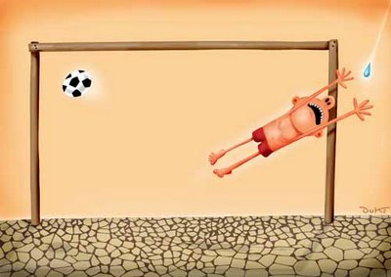
Muito obrigada!

